Slide 1
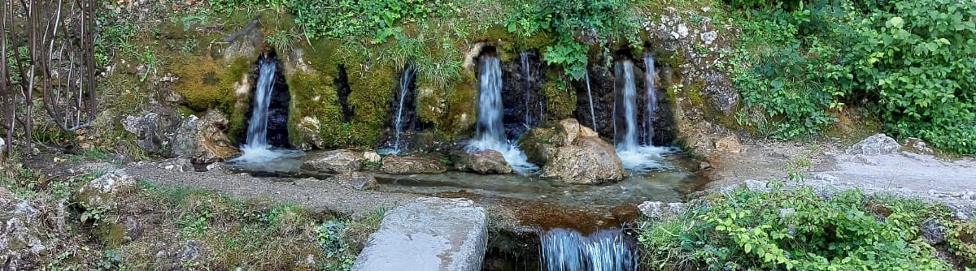



ASA d’Arrosage de Travaillan et Camaret
SCHEMA DIRECTEUR
Photo prise par Claire BERNARD - Résurgence du Grozeau à Malaucène (84) – 13/06/2024
27 mars 2025

Slide 2
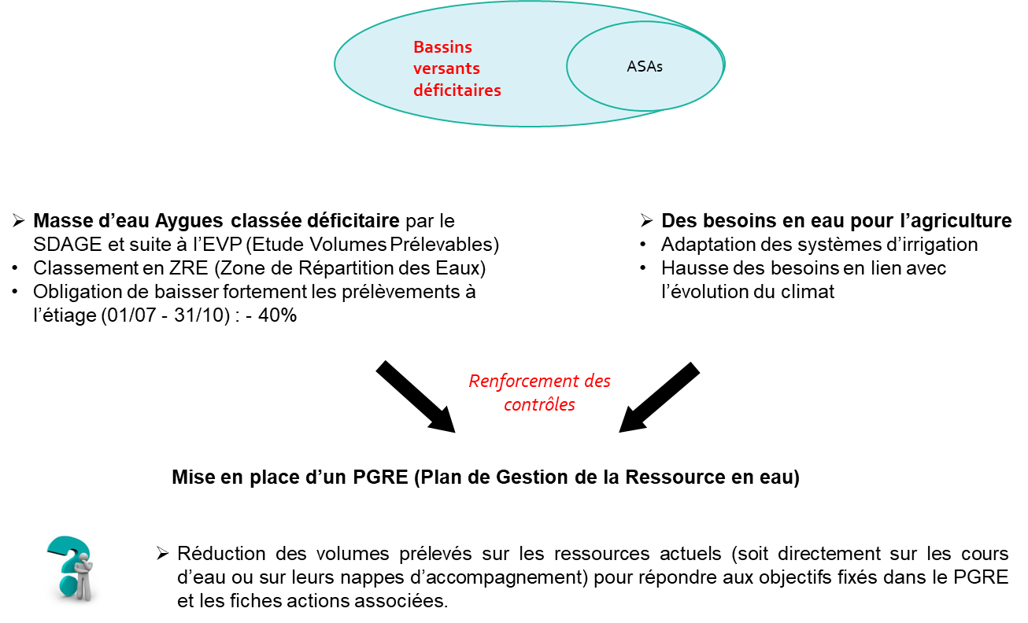
Contexte / Problématique
Chapitre 1

Slide 3
Problématique / OBJECTIFS
Volet réglementaire :
Respect du débit réservé
Arrêtés sécheresse
En cas de contrôle (OFB) et non respect : sanctions financières pour le gestionnaire = ASA
Des objectifs à court, moyen et long terme:
Étape 1 : réduire les prélèvements sur les ressources déficitaires
  Améliorer la connaissance (mesures) pour mieux réguler l’existant (prises d’eau) et optimiser le partage de l’eau (mise en place OUGC)
  Améliorer la desserte en eau - ZRE Aygues : Objectif -40% étiage (2027)
Optimiser la desserte en eau
Economies d’eau
Chapitre 1

Slide 4
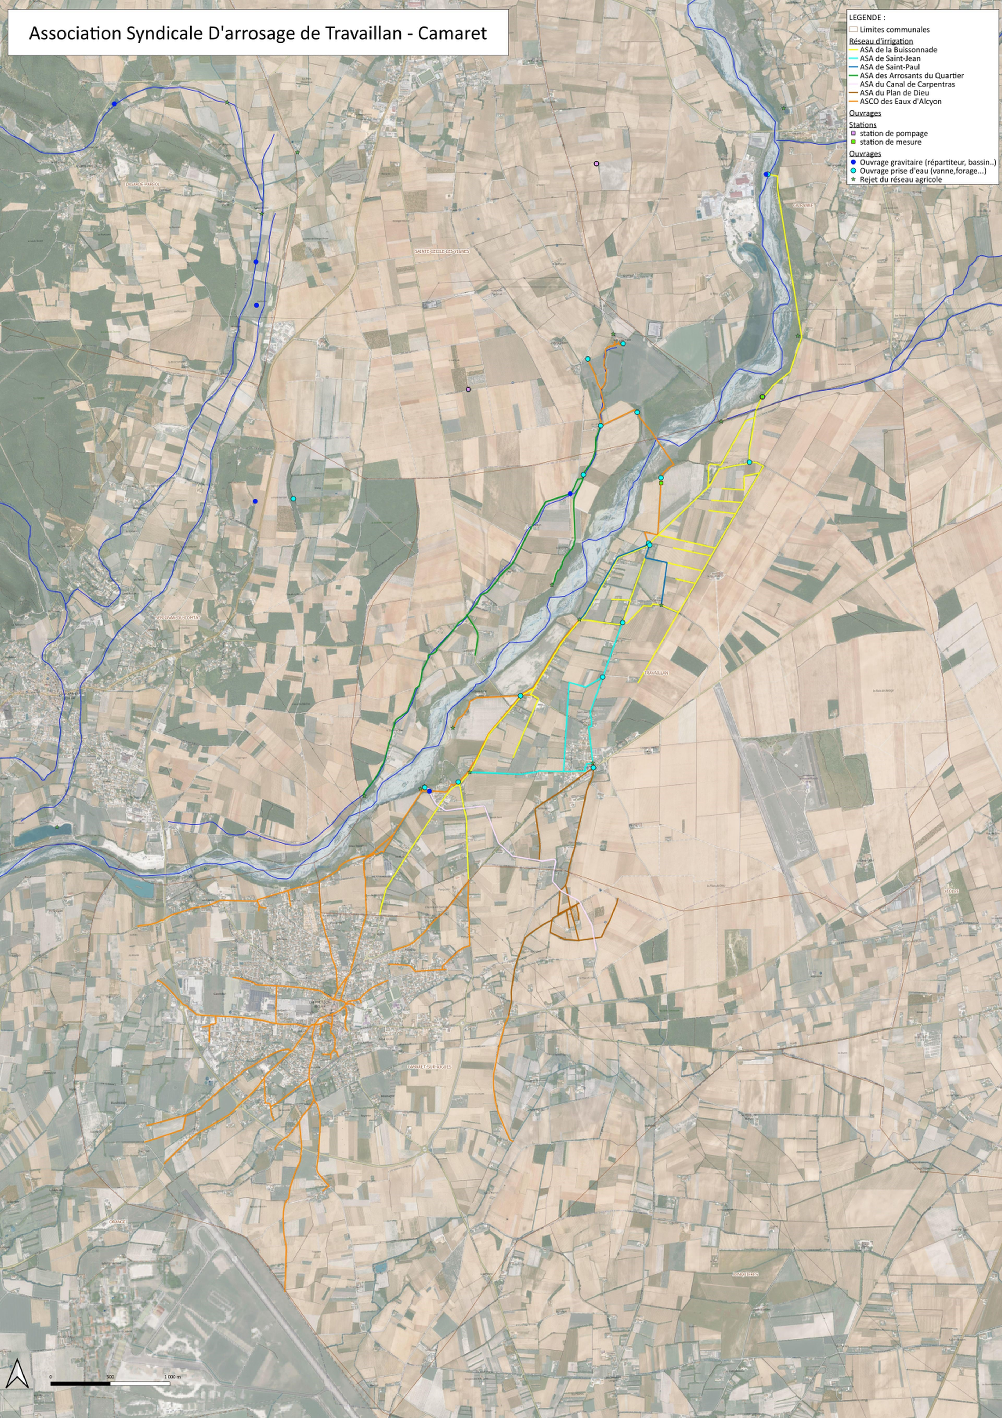
Création DE LA FUSION / Périmètre de l'ASA
Création de la fusion
      Fusion issue de 6 ASAs par l’arrêté préfectoral du 21 octobre 2020:
      - La Buissonnade
      - Saint-Jean
      - Saint Paul
      - Le Quartier
      - Plan de Dieu
      - Alcyon
      Association Syndicale Autorisée-> Établissement public à caractère administratif
Pourquoi a-t-elle été créée ?
      gère et entretient les ouvrages, équipements réseaux qu’ils soient gravitaires destinés au prélèvement, au transport et à la distribution d’eau brute sur son périmètre.
      Pour usage irrigation
      Multi usage
Chapitre 1

Slide 5
Schéma DIRECTEUR : UNE Nécessité POUR L’ASA ?
      L’absence de connaissance précise du patrimoine de l’ASA,
      La nécessité d’analyser les archives et les statuts historiques des six ASA fusionnées,
      Le fonctionnement particulier du canal d’Alcyon, en tant qu’infrastructure multi-usage.
      Améliorer le réseau afin de garantir une meilleure gestion de l’eau, et en particulier économiser l’eau prélevée dans le milieu naturel
      Répondre aux exigences des services l’état…
Chapitre 1

Slide 6
ASA d’Arrosage de Travaillan et Camaret– schéma directeur
Phase 1 : Récolte des données et réalisation d’un état des lieux
      Etat des lieux du fonctionnement de l’ASA
      Etat des lieux du fonctionnement/dysfonctionnement de son réseau hydraulique
      La ressource, ses usages et les besoins
      La place de l’ASA dans le territoire (dynamique territoriale / enquête auprès des usagers)
      Les attentes? ( travaux de modernisations?..)
Chapitre 1

Slide 7
ASA d’Arrosage de Travaillan et Camaret– schéma directeur
Phase 2 : Diagnostic et synthèse des enjeux et élaboration d’un projet
      Diagnostic de synthèse et enjeux
      Elaboration d’un projet à partir des différentes options possibles
Chapitre 1

Slide 8
ASA d’Arrosage de Travaillan et Camaret– schéma directeur
Phase 3 : Schéma directeur et programme d’actions
      Plan d’action pour la structure
      - Actions structurelles : administratif, réglementaire, organisationnel …
      Plan d’action pour les ouvrages et la ressource en eau
      - Plans d’actions avec des travaux à court, moyen et long terme
Chapitre 1

Slide 9
Planning prévisionnel
JUIN 2025
AVRIL 2025
Notification du BE
Dépôt des dossiers de financement
Lancement du schéma directeur
Consultation des bureaux d’études
JANVIER – MARS 2025
MAI 2025
Analyse des offres et choix du BE par l’ASA
Réalisation du cahier des charges du schéma directeur et validation par les financeurs

Slide 10
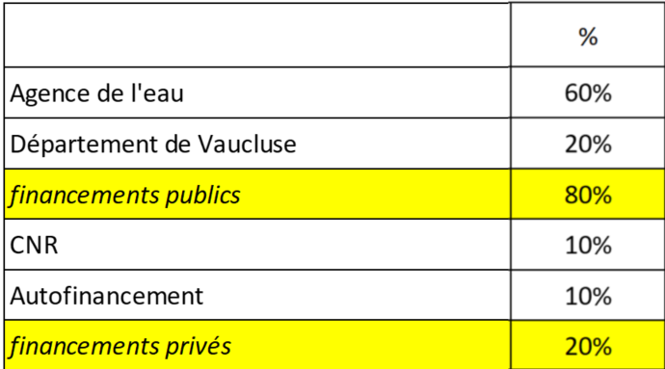



Financement POSSIBLE
Chapitre 1

Slide 11
Merci de votre attention

